Slide 1

Projektpräsentation
von
Janina Schilling, Christiane Helmchen und Yvonne Meininger

Slide 2

Projektvorstellung
Ziel
Ein amüsantes Spiel für Groß und Klein zur Förderung von Logik, räumlichem Vorstellungsvermögen und zur Vermittlung von kulturellen Informationen.
Brettspiel „Das verrückte Labyrinth“
abgewandelte Form als Android-App mit Java
für 1-6 Spieler
ab 7 Jahren

Slide 3

Rollenverteilung
Gemeinsame Verantwortungen: Entwicklung, Konzeption, Dokumentation
Projektleitung: Janina Schilling
Tests: Christiane Helmchen
Design: Yvonne Meininger

Slide 4

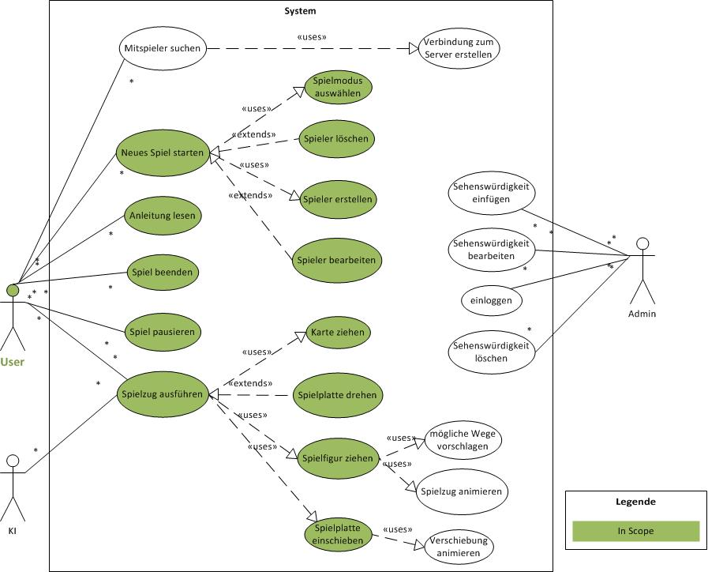
Use case und scope

Slide 5




Use case Beschreibung
Spieler erstellen
Neuen Spieler anlegen mit:
Name
Farbe
Spielfigur

Slide 6

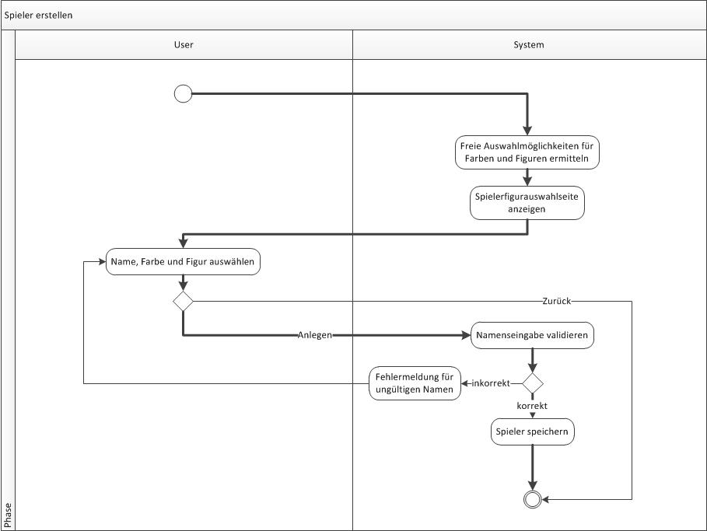
Activity diagramm

Slide 7

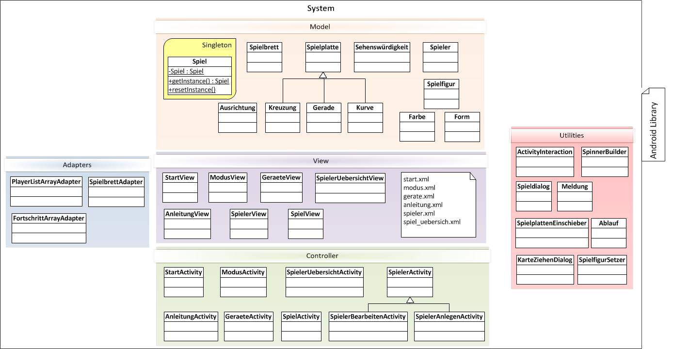
Architekturmodell

Slide 8

Verwendete Tools
Projektmanagement: Jira + MSProject
Versionskontrolle: Git
Metrikanalyse & Codequalität: Sonar
Testabdeckung: Emma
Tests: JUnit & Calabash Android

Slide 9

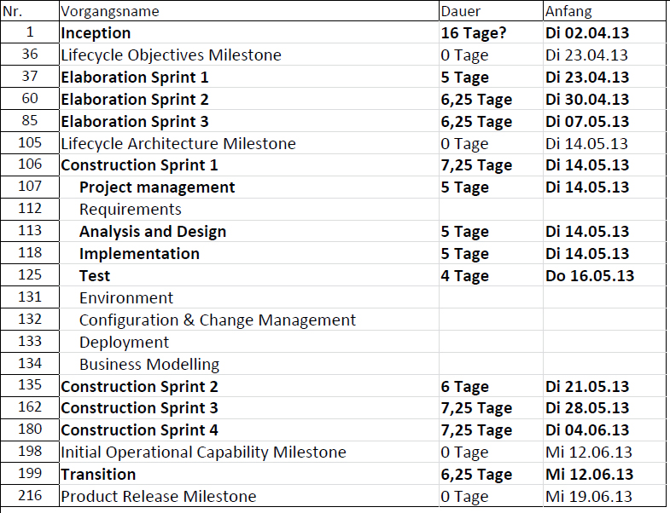
Projektplan

Slide 10

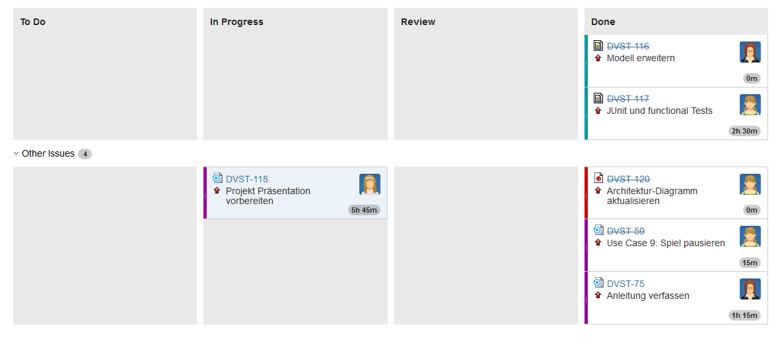
Configuration mANAGEMENT
Jira:

Slide 11

Die Top 5 im Risikoplan
Risiken | Risikofaktor
Zu großer Scope | 6,8
Fehlerhafte (Zeit-)Planung | 6,4
Zeitmangel durch andere Projekte | 5,6
Mangelnde Fehlerfindung wegen fehlender Tests | 5,6
mangelndes Fachwissen | 4,5
10
0

Slide 12

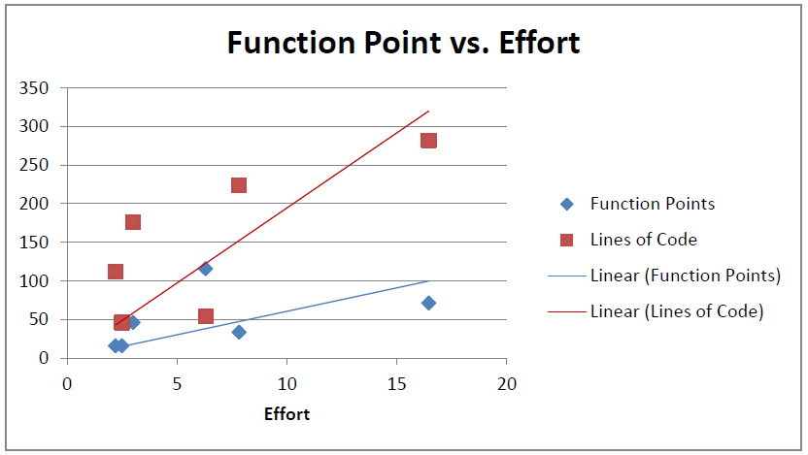
Aufwandskalkulation

Slide 13



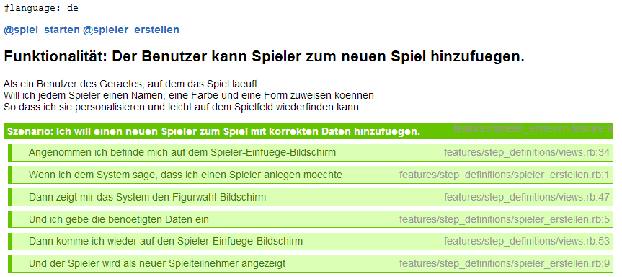
Function Tests
Calabash-Android und Gherkin

Slide 14

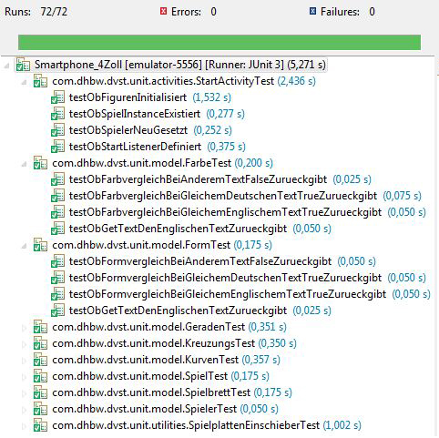
Unit Tests
JUnit

Slide 15

testcoverage
Nicht abgedeckt
abgedeckt

Slide 16

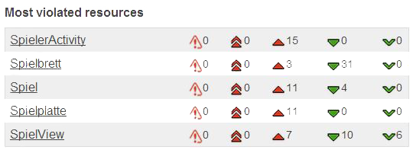
Metrikanalyse
Sonar

Slide 17

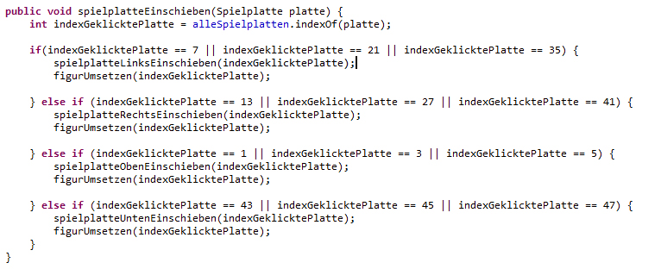
Kritische Methode
Cyclomatic complexity: 13
Magic numbers

Slide 18


Slide 19

Wir bedanken uns für ihr Aufmerksamkeit

